Slide 1
天火调度系统
蒲雨露
2018/10/19

Slide 2
议程
背景
相关产品
系统功能
系统架构
组件介绍
系统使用

Slide 3
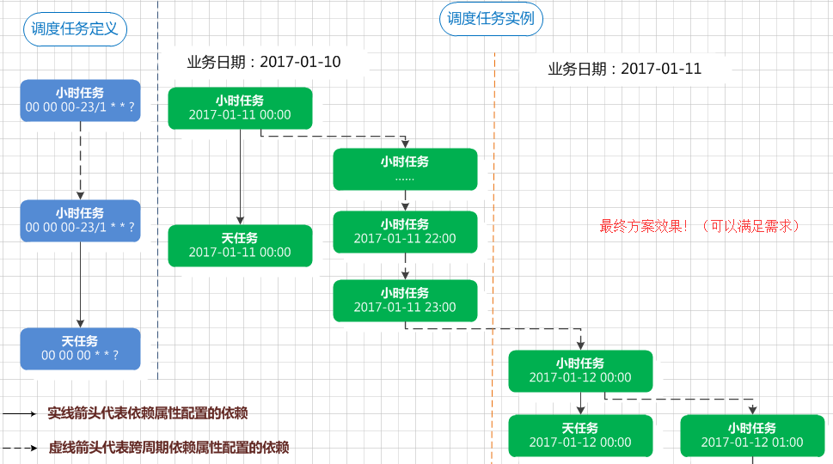
背景
业务需求
系统需要统计截止到每小时的业务数据增量，然后在最后一个小时的数据汇总完成后需要一个任务进行一整天的汇总 。

Slide 4
相关产品
Azkaban
天火
Airflow
Windows, Linux
基于java
基于http
文件定义依赖
dag
部署麻烦
Windows, Linux
基于java
基于rpc
xml定义依赖
dag
部署简单
性能高
资源隔离
Linux
基于python
基于celery，MQ等
代码定义依赖
dag
大量任务性能比较低

Slide 5
系统功能
系统目前主要有如下功能：
自定义DAG
分布式部署
基于真实资源
资源隔离
支持大规模任务调度
节点掉线自动发现
任务失败后自动重试
任务失败后自动告警
可以通过页面调度，停止，查看任务详情和依赖等等
既可以执行普通的工作流又可以调度定时任务
可以调度大数据任务
基于mesos和k8s调度（后续支持）

Slide 6
系统架构
portal
（任务管理）
client
(任务DAG解析与调度）
redis
server pool
（任务执行器）
resource manager
（资源管理）
redis
Zookeeper cluster

Slide 7
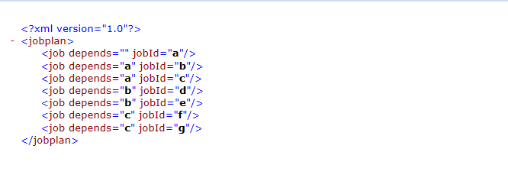
组件介绍
Client
接收客户提交的任务
任务DAG解析
根据配置选择最适合机器
提交任务
任务重试
A
B
C
D
E
F
G
任务无环图
xml定义任务依赖

Slide 8
组件介绍
Client
流程图
接受任务
DAG解析调度
申请资源
任务结果
成功
状态
失败
结束

Slide 9
组件介绍
Server
注册节点到zookeeper上
写资源到redis上
启动jetty server供用户查看任务详情
执行client端提交的任务
更新任务状态
任务告警
释放资源
R
P
P
S
S
S
S
资源在zookeeper中结构
R:root
P:pool
S:server
Notes:
R：zookeeper中的root节点
P：任务对应的pool
S：任务真实的执行节点

Slide 10
组件介绍
Server
流程图
接受任务
任务执行
结果
失败
告警
成功
更新状态
释放资源
结束

Slide 11
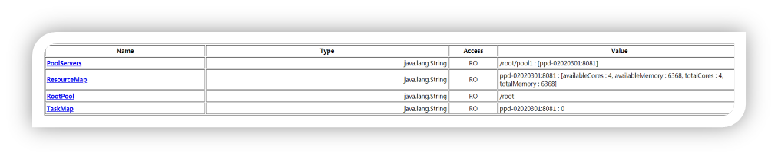
组件介绍
Resource manager
监听节点变化及时更新资源列表
根据策略提供最优机器给client端
对资源进行管理
暴露资源jmx信息给用户
资源监控
redis
资源状况
资源注册
client
申请资源
resource manager
节点监听
恢复资源
server
zk
资源调用
资源监控
Notes:
申请资源策略：
最优资源策略，提供任务pool中内存最多的一台机器给客户端。
最小任务策略，提供pool中机器任务数最少的一台机器给客户端。
随机策略，从pool中随机选择一台机器给客户端。

Slide 12
组件介绍
Resource manager
HA
redis cluster
redis
redis
redis
get resource
active
standby
write lock
watch
zookeeper
zookeeper
zookeeper
zookeeper cluster
Notes:
申请资源策略：
最优资源策略，提供任务pool中内存最多的一台机器给客户端。
最小任务策略，提供pool中机器任务数最少的一台机器给客户端。
随机策略，从pool中随机选择一台机器给客户端。

Slide 13
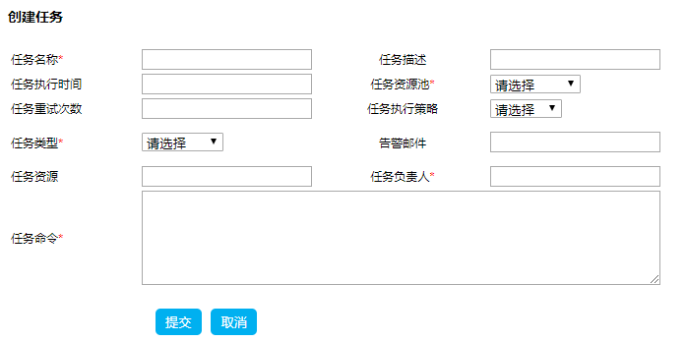
系统使用
创建任务

Slide 14
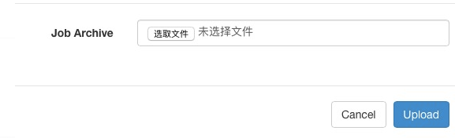
系统使用
2.上传依赖

Slide 15
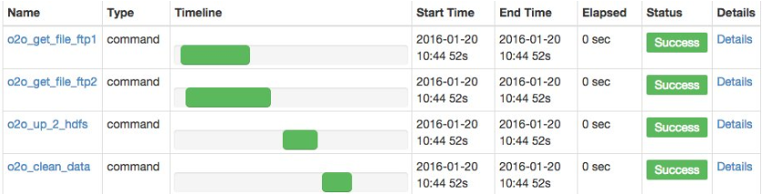
系统使用
3.任务列表

